Slide 1

MHW1
Francesco Tringale
1000001890

Slide 2
Descrizione del progetto
La pagina web mostra e descrive 6 opere molto importanti situate tutte nella città di Firenze.
→Inoltre sono presenti dei bottoni che permettono di:
Mostrare la lista degli artisti presenti all’interno del sito cliccando sul bottone “Artisti”;
Con il tasto “Mostre” è possibile controllare in quale data, ora e luogo è possibile vedere le opere citate.
Tramite il tasto “Mappa” si aprirà appunto la mappa di Firenze con l’indicazione per individuare queste opere.
Infine con il tasto “Home” è possible tornare alla home page del sito.

Slide 3
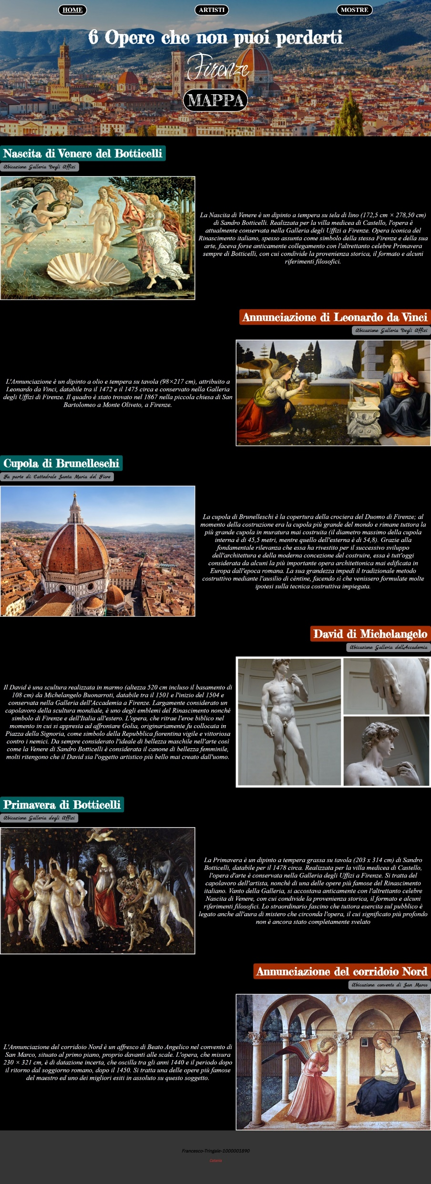
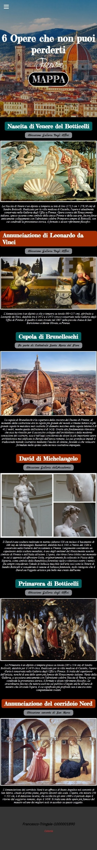
Layout complessivo
HTML+CSS
MOBILE: →

Slide 4
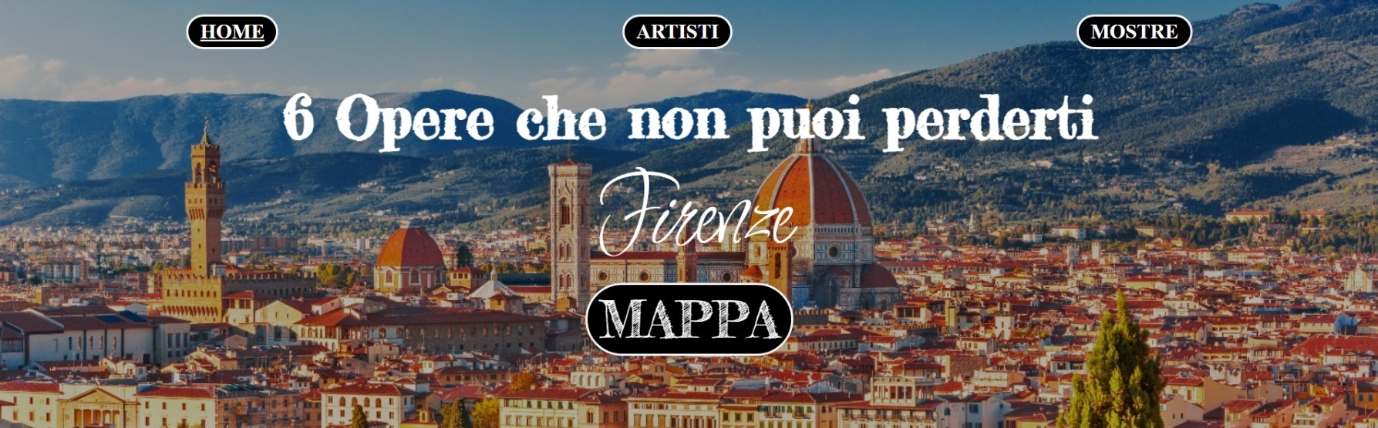
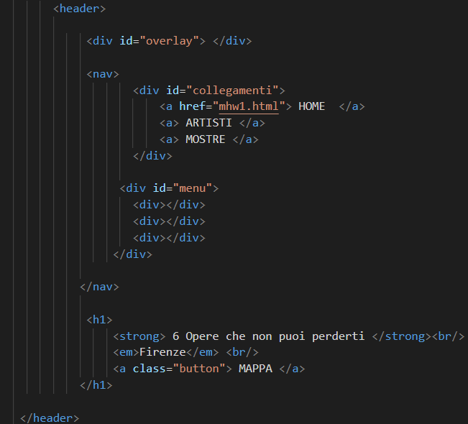
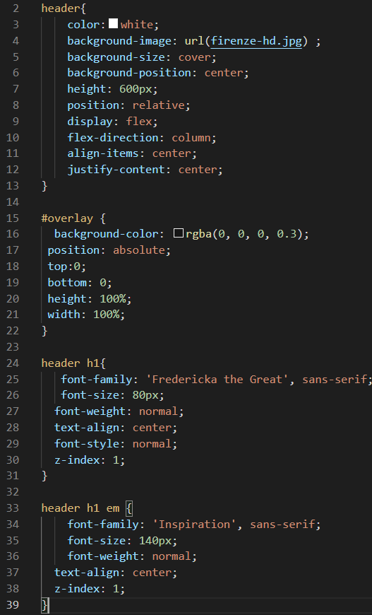
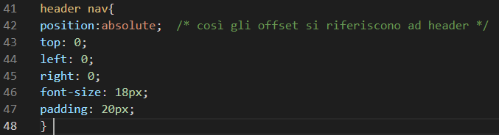
HEADER
auto
auto
Larghezza massima:1123px
Larghezza massima:273px
600px
5px
5px
16px
16px
HTML
CSS

Slide 5
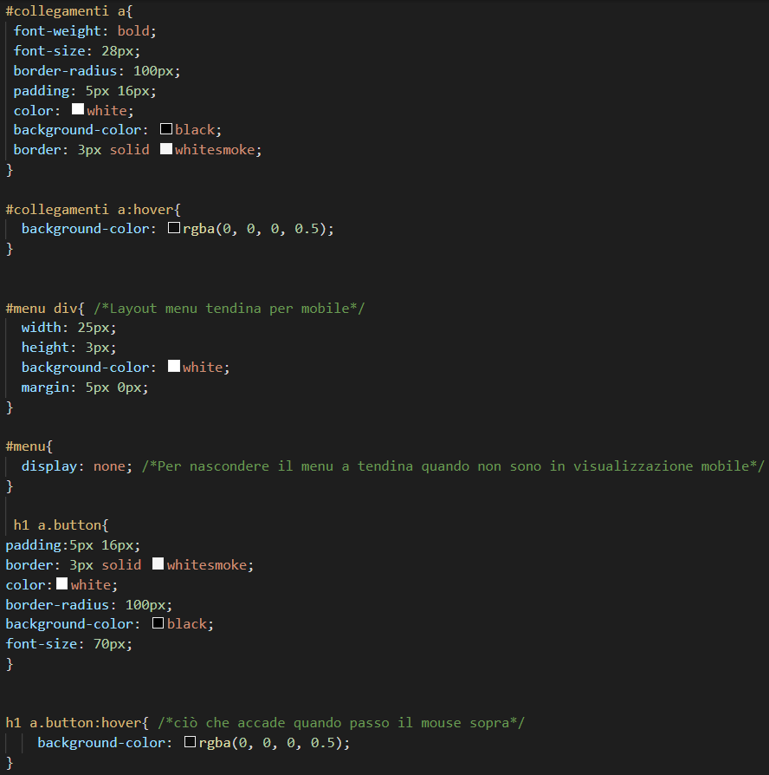
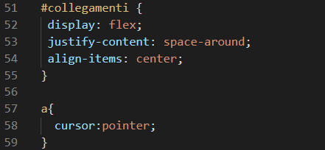
MENÙ
NAVIGAZIONE
HTML
CSS →

Slide 6
SEZIONE CONTENUTI
Legenda
11px
39,84px
19.90px
5,84px

Slide 7
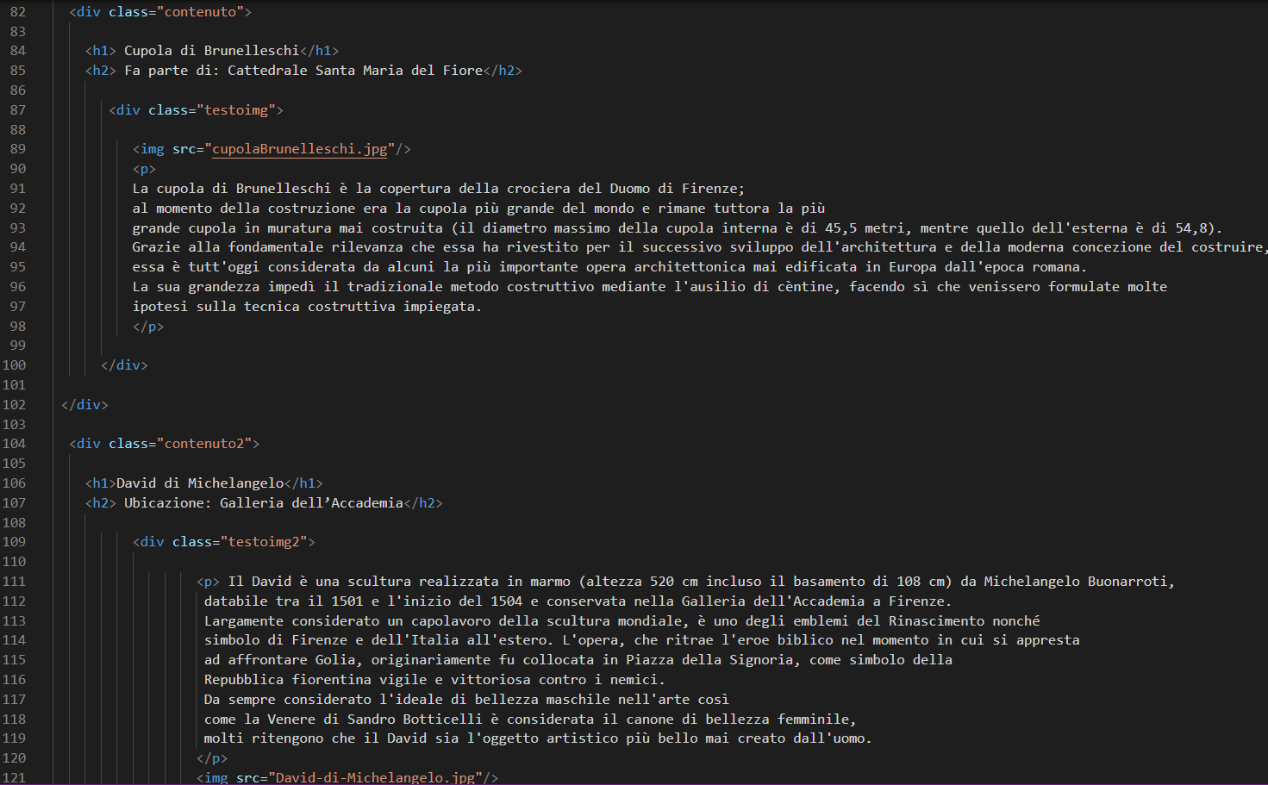
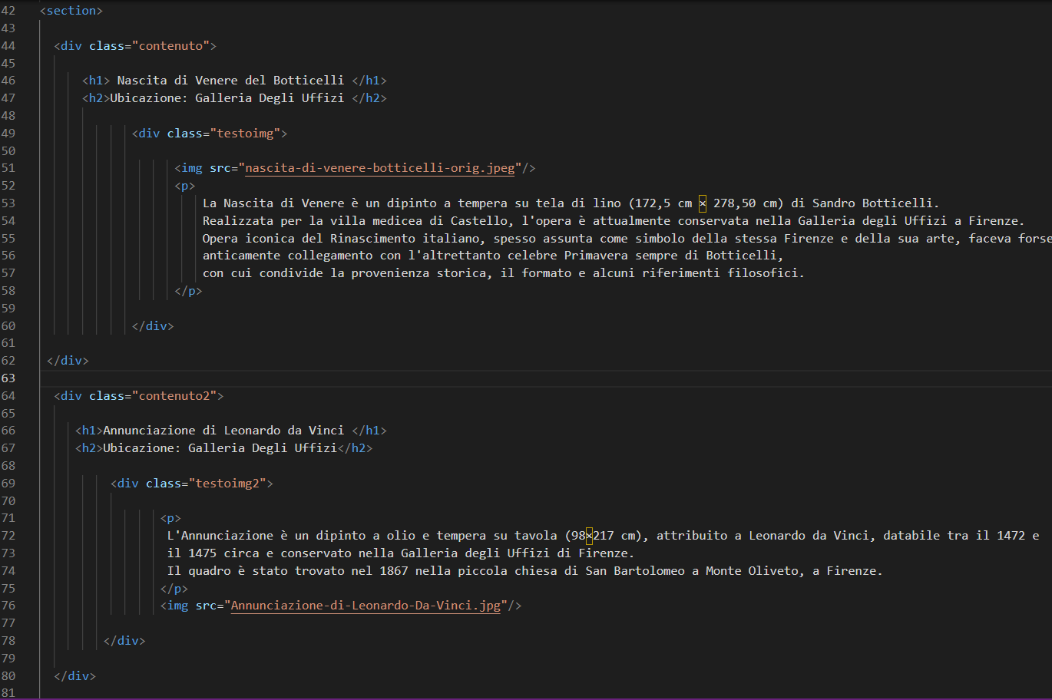
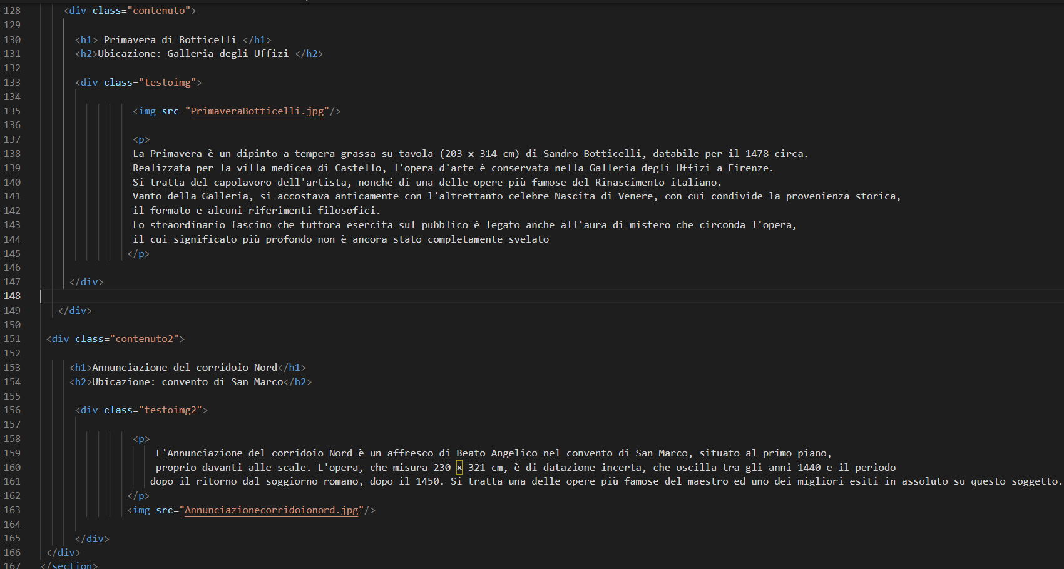
SEZIONE CONTENUTI : HTML

Slide 8
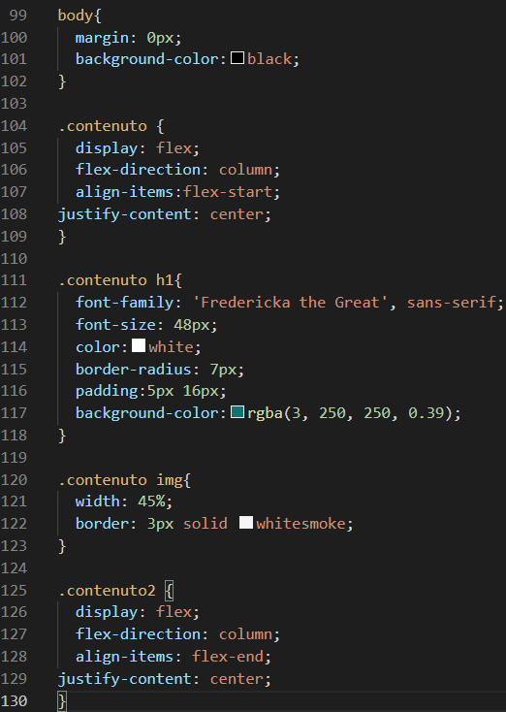
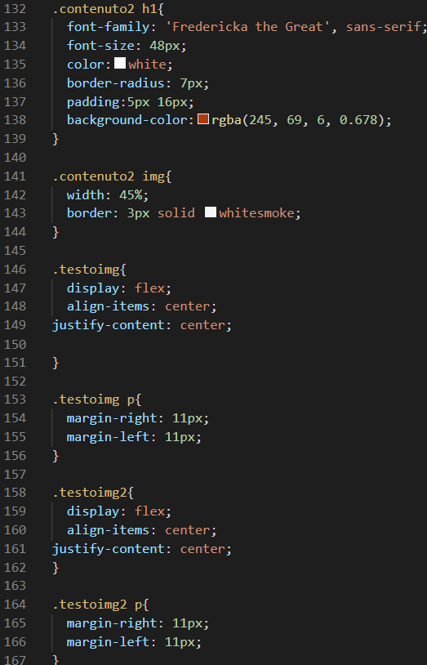
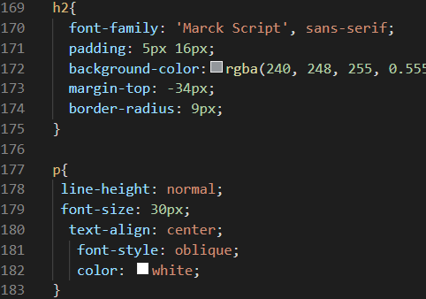
SEZIONE CONTENUTI : CSS

Slide 9

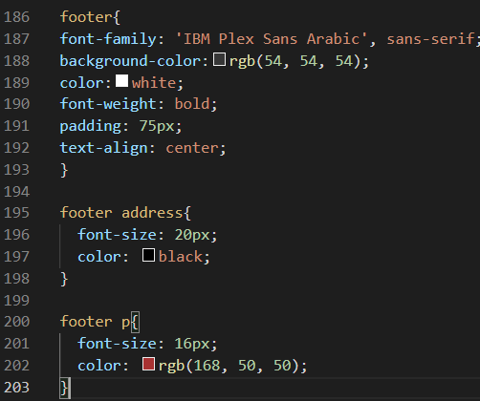
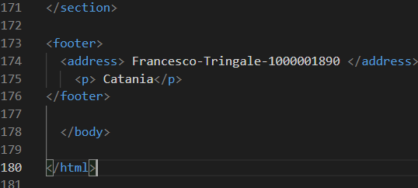
FOOTER
Max larghezza: 1245px
16px
CSS
HTML

